Slide 1
Revisión sistemática y metaanálisis sobre DTG/3TC en PVIH naïve de alta vulnerabilidad clínica
AZUCENA BAUTISTA HERNÁNDEZ
Facultativo especialista en Medicina Interna/Enfermedades Infecciosas. Hospital Universitario de Galdakao, Bizkaia

Slide 2
EQUIPO INVESTIGADOR
Equipo Investigador
Investigadora Principal (IP)
Co-Investigadora Principal
Mentor GESIDA
Azucena Bautista Hernández, MD, PhD
HU Galdakao · BioBizkaia · CIBERINFEC
Ángela Gutiérrez Liarte, MD
HU La Princesa · IIS-Princesa
Miguel Torralba González de Suso, MD, PhD
Hospital de Guadalajara
Investigadores Colaboradores
Victoria Gutiérrez Gómez-Lus, Residente Medicina Interna - HU La Princesa
Rosa de Miguel Buckley, MD, PhD — HU La Paz · CIBERINFEC
Sara de la Fuente, MD, PhD — HU Puerta de Hierro
Chiara Fanciulli, MD, PhD — HU Gregorio Marañón · IiSGM · CIBERINFEC
Cristina Díez Romero, MD, PhD — HU Gregorio Marañón · IiSGM · CIBERINFEC
Juan Martín Torres, MD — HU 12 de Octubre · Madrid
Aws Al-Hayani, MD, PhD — Fundación Jiménez Díaz · IIS-FJD-UAM
Alfonso Cabello, MD, PhD — Fundación Jiménez Díaz · IIS-FJD-UAM
Carmen Hidalgo-Tenorio, MD, PhD — HU Virgen de las Nieves · IBS Granada
Mikel del Alamo Martinez de Lagos, MD — HU de Cruces · Biobizkaia

Slide 3

JUSTIFICACIÓN: evidencia sobre eficacia y seguridad de 2DR
Lo que existe
Lo que falta
Ensayos pivotales con metodología robusta
Evidencia emergente en subgrupos vulnerables
Cohortes observacionales en contextos específicos
Los ensayos seleccionan pacientes: exclusión de los más complejos
Cohortes heterogéneas con criterios de inclusión variables
Ausencia de síntesis específica de datos de vida real
Dificultad para trasladar los resultados al paciente complejo del mundo real
Evidencia fragmentada y difícil de trasladar al paciente complejo con alta vulnerabilidad.

Slide 4

Metaanálisis: DTG/3TC vs. 3DR en pacientes naïve
con enfermedad avanzada y carga viral elevada
CROI 2026
Metaanálisis de los ensayos GEMINI-1/2, STAT, DOLCE y D2ARLING presentado en CROI 2026. Muestra total: n=1.861 participantes. Análisis snapshot a semana 48
Evaluación de eficacia y seguridad de 2DR (n=1.036) vs. 3DR. (n=825) en PVIH naïve con alta carga viral y bajo recuento de células CD4+ a 48 semanas
Un 7% (n=75) de los participantes tenían una CV basal ≥500.000 copias/mL.
Un 23% (n=238) tenía un recuento de células CD4+<200 céls/mm³
Entre los participantes con ≥500.000 copias/mL, el 68% en el grupo de DOVATO también presentó CD4+<200 céls/µL vs. un 56% en el grupo de DTG+TDF/XTC
Sin diferencias estadísticamente significativas entre ambas estrategias. Esta evidencia es tranquilizadora, pero sigue siendo de ensayo clínico controlado. La pregunta que abre nuestro trabajo es: ¿qué ocurre cuando salimos al mundo real?
Cahn P, Brites C, Córdova E, et al. Meta-Analysis of DTG/3TC vs DTG 3DRs in ART-Naive People With High Baseline Viral Loadsand Low CD4+. P-536. Presentado en CROI 2026.

Slide 5
JUSTIFICACIÓN CLÍNICA
¿Por qué importa esta pregunta?
Diagnóstico tardío persistente
Consecuencias clínicas graves
Relevancia terapéutica multidimensional
El 40–50% de los nuevos diagnósticos en Europa se producen en fase avanzada, con una proporción elevada con CD4 <200 células/mm³ en el momento de la primera consulta.
Mayor mortalidad precoz, síndrome inflamatorio de reconstitución inmune (IRIS), hospitalización prolongada y riesgo aumentado de fracaso terapéutico temprano.
La elección del régimen inicial en este contexto tiene implicaciones clínicas, inmunológicas, toxicológicas y económicas que justifican una evaluación rigurosa y específica.
La incertidumbre terapéutica es mayor precisamente en los pacientes con peor pronóstico.

Slide 6
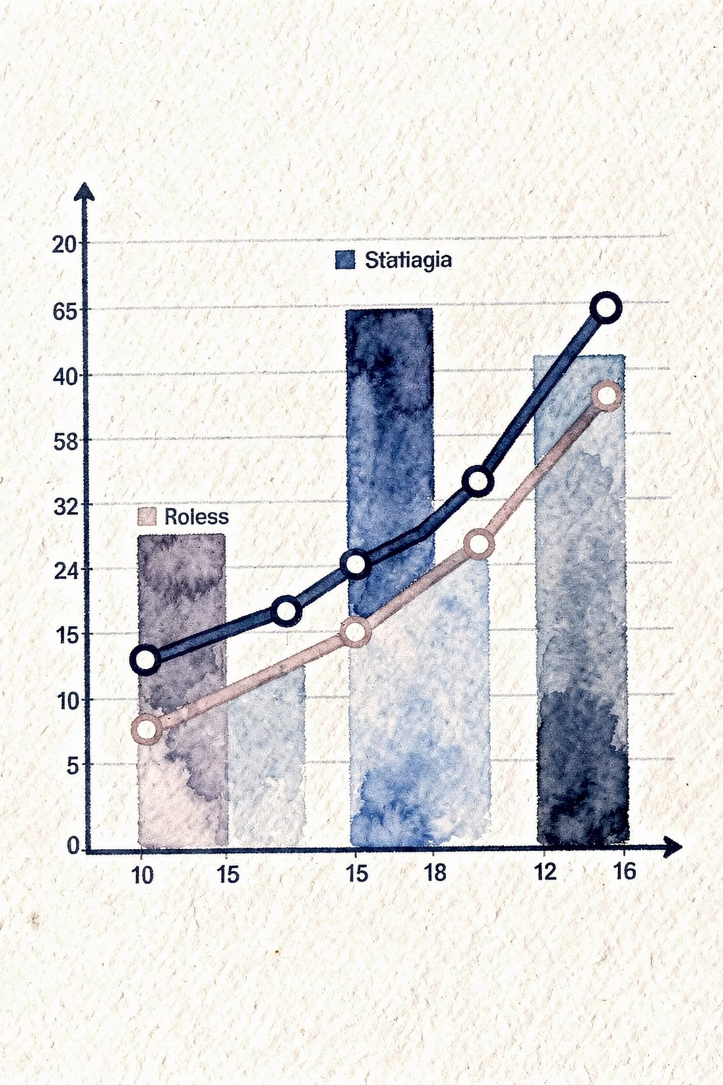

METODOLOGÍA
Estrechar la pregunta para ganar rigor
Solo pacientes naïve al TAR
Solo datos de vida real
Cohortes, registros y estudios observacionales; ensayos clínicos no se incluyen en el pool
Se excluyen pacientes en switch terapéutico: la pregunta es de inicio, no de simplificación
Mezclar pacientes naïve y en switch en el mismo pool daría una respuesta menos precisa y clínicamente menos útil.

Slide 7

Hipótesis y objetivos
DTG/3TC mantiene elevada efectividad, tolerabilidad y barrera genética en personas con VIH con inmunosupresión avanzada y/o carga viral muy elevada en condiciones de práctica clínica real.
Objetivo principal
Supresión virológica (<50 copias/mL) a 48 semanas en pacientes con enfermedad avanzada tratados con DTG/3TC en vida real.
Objetivos secundarios
Fracaso virológico o terapéutico, resistencias emergentes, evolución de CD4 y ratio CD4/CD8, tiempo hasta supresión, discontinuaciones y análisis de subgrupos extremos (SIDA, CD4 <50, VL ≥1.000.000, primoinfección, oportunistas).

Slide 8
Pregunta PICO del estudio
P — Población
I — Intervención
Adultos con VIH-1 naïve al TAR con CD4 <200 células/mm³ y/o CV ≥500.000 copias/mL en el momento del inicio
Inicio de tratamiento antirretroviral con DTG/+3TC (dolutegravir/+lamivudina)
C — Comparador
O — Outcomes
No obligatorio.
Muchas cohortes en vida real son de brazo único
Supresión viral <50 copias/mL a semana 48; fracaso virológico; discontinuación; resistencia emergente; recuperación inmune

Slide 9
METODOLOGÍA
Diseño y cribado
1
2
Revisión sistemática PRISMA 2020
Fuentes de información
Registro en PROSPERO. Cribado independiente por dos revisores en paralelo, con resolución de discrepancias por consenso.
Cohortes prospectivas y retrospectivas, registros multicéntricos y literatura gris procedente de CROI, IAS, EACS, HIV Glasgow y GeSIDA.
3
4
Evaluación de calidad de los manuscritos
Análisis estadístico avanzado
Newcastle–Ottawa Scale para estudios observacionales.
Certeza de la evidencia mediante metodología GRADE.
Análisis de proporciones con modelo de efectos aleatorios

Slide 10
Plan estadístico y control de sesgos
Estrategia estadística
Control de calidad y sesgos
Metaanálisis de proporciones con modelo de efectos aleatorios
Cuantificación de heterogeneidad: I² y tau²
Análisis de sensibilidad cuando excluímos literatura gris, n≥30, solo publicados, endpoint carga viral <50 copias/mL
Escala NOS (Newcastle-Ottawa Scale) para estudios observacionales
Evaluación GRADE para la certeza de la evidencia
Contacto directo con autores para datos no publicados o aclaraciones
Detección activa de duplicidades entre cohortes y publicaciones
El objetivo no es maximizar el número de estudios a cualquier precio, sino evitar una estimación inflada o duplicada que conduzca a conclusiones clínicas falsamente optimistas.

Slide 11


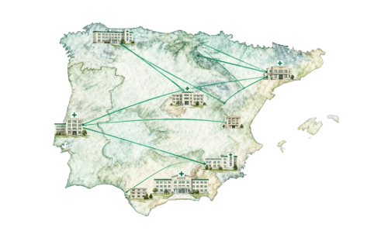
IMPACTO Y PROYECCIÓN
Impacto esperado del proyecto
Aplicabilidad clínica inmediata
Impacto científico
Impacto estratégico
Reducir la incertidumbre en la toma de decisiones, facilitar la harmonización de guías clínicas y definir perfiles de pacientes con mayor riesgo de fracaso.
Base para un registro multicéntrico nacional y desarrollo de una cohorte prospectiva colaborativa.
Fortalecimiento de las redes de investigación GeSIDA y CIBERINFEC, y formación de investigadores en metodología colaborativa multicéntrica.

Slide 12
Próximos pasos
Fase 3 — Análisis y primeras publicaciones
Fase 2 — Síntesis de la evidencia
Consolidación de resultados
Presentación de primeros datos en congresos científicos 2026-2027
Fase 1 — Desarrollo del protocolo
Revisión sistémática y metaánalisis de estudios de vida real existentes
Función de los investigadores
Períodos de trabajo
Registro en PROSPERO
Solicitud de financiación
Mentorización

Slide 13
Gracias por vuestra atención
¿Sugerencias y comentarios?

